Slide 1

動物檔案
蒐集資料：威威

Slide 2

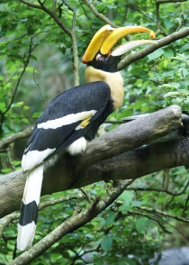
印度大犀鳥
黃色的嘴巨大而彎曲，中空、質地輕，不妨礙飛行。嘴上有盔角，紅色的頂 端，後緣黑色或紅色。身上羽毛主要為黑色;白色的尾長而闊，上帶一道 黑條紋。翅膀寬圓，初級飛羽11枚。

Slide 3
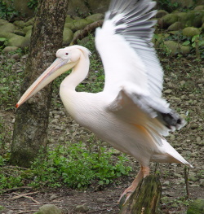
白鵜鶘
長嘴，腿粉紅色，飛羽從下面看全黑。在繁殖期，臉部的皮膚在雄鳥是粉紅黃色，在雌鳥是鮮橘紅色。腿轉變成深紅色，前額會向外膨脹形成一個瘤狀物。非繁殖期，成鳥沒有淺粉紅的羽色及黃胸，裸露的皮膚色較暗淡。

Slide 4
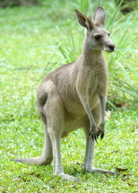
灰袋鼠
身體為灰色，口鼻部有許多毛鬚，後肢發達，尾長。成熟的雌性有一個發達的育兒袋，有四個乳頭。昆士蘭東部、中部，新南威爾斯、南澳大利亞、維多利亞，塔斯馬尼亞島。草食性，以吃草為主，對水的需求不大。本園餵食麵包、麥片、小雞飼料、粒狀飼料、苜蓿草粒、蘋果、番石榴。

Slide 5
資料來源
印度大犀
http://newweb.zoo.gov.tw/Pager/Show/ZooData_Index_Show.aspx?Animal_ID=346
白鵜鶘
http://newweb.zoo.gov.tw/Pager/Show/ZooData_Index_Show.aspx?Animal_ID=119
灰袋鼠
http://newweb.zoo.gov.tw/Pager/Show/ZooData_Index_Show.aspx?Animal_ID=50

